Slide 1

STOWARZYSZENIE PRZYJACIÓŁ UNIWERSYTETU TRZECIEGO WIEKU w RZESZOWIE
Rzeszów – 13 luty 2020

Slide 2

Stowarzyszenie Przyjaciół UTW jest organizacją pozarządową, która działa od 28 lutego 2011r., posiada osobowość prawną i ma status organizacji pożytku publicznego.
SP UTW ściśle współpracuje z Uniwersytetem Trzeciego Wieku Uniwersytetu Rzeszowskiego poprzez wspieranie
i współfinansowanie jego działań.
W roku 2019 Stowarzyszenie ze środków własnych lub z dotacji Urzędu Miasta w różnym stopniu współfinansowało :
Jubileusz XXXV - lecia UTW,
Letnią Olimpiadę Seniorów w Łucku,
Dzień otwarty UTW-UR,
X - lecie Dyskusyjnego Klubu Książki.

Slide 3
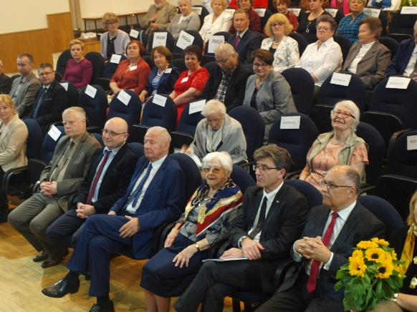

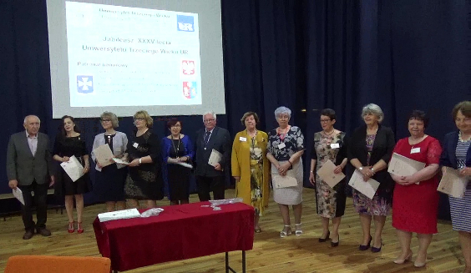
SP UTW finansowało
wydanie ulotki na XXXV lecie

Slide 4
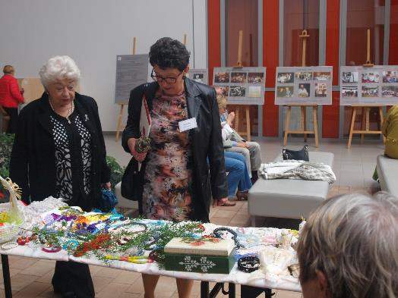
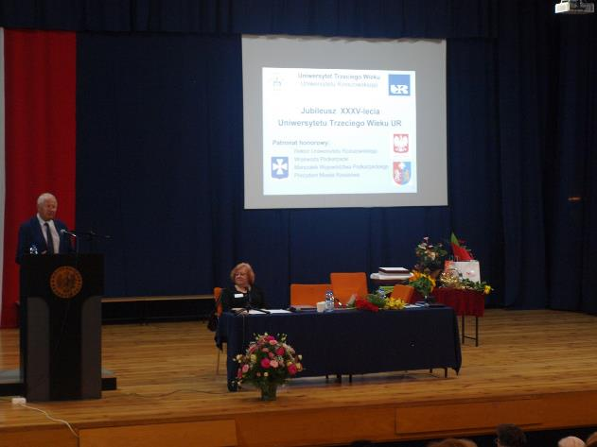
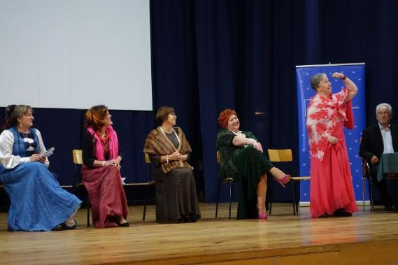
Jubileusz XXXV lecia
UTW-UR

Slide 5
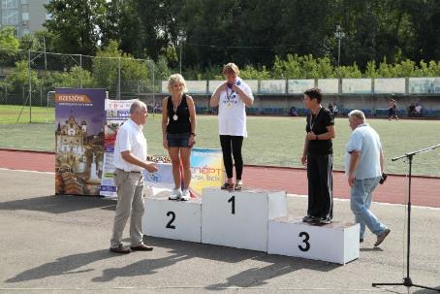
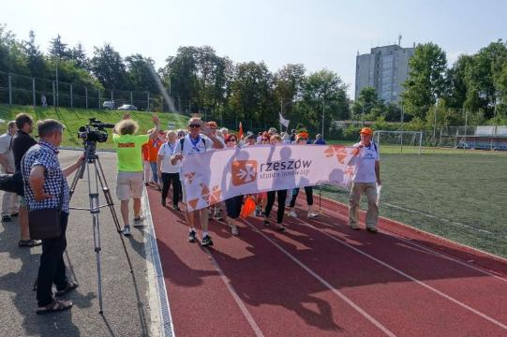
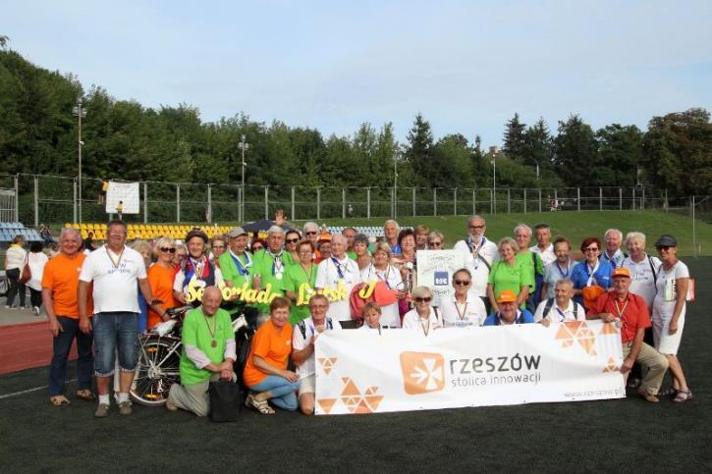
Letnia Olimpiada Seniorów
w Łucku
SP UTW finansowało
koszty transportu

Slide 6
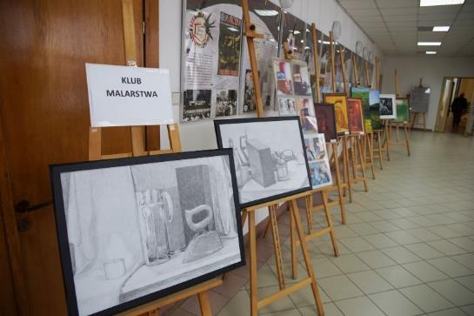
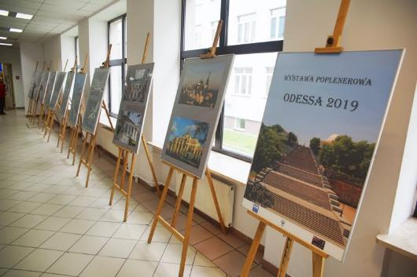
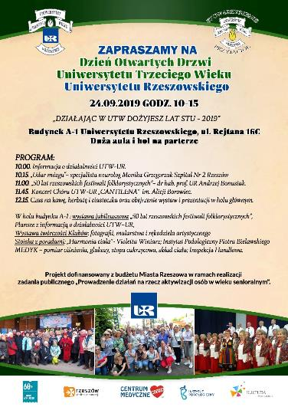
SP UTW finansowało
druk plakatów, zdjęć,
catering i akompaniatora
Cantileny.
Dzień Otwartych Drzwi
24 września 2019.

Slide 7
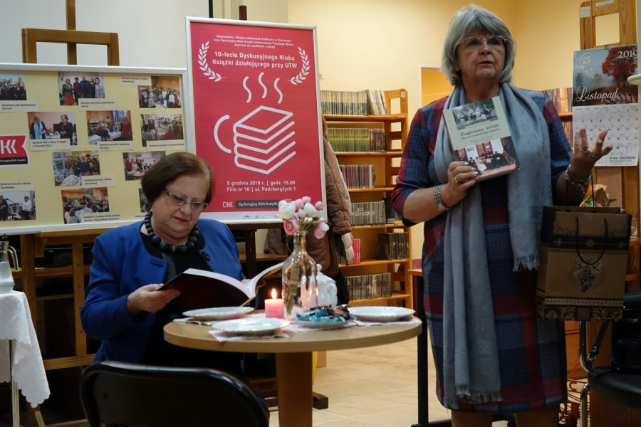
SP UTW
współfinansowało
X-lecie DKK
na wniosek
Zarządu UTW-UR

Slide 8
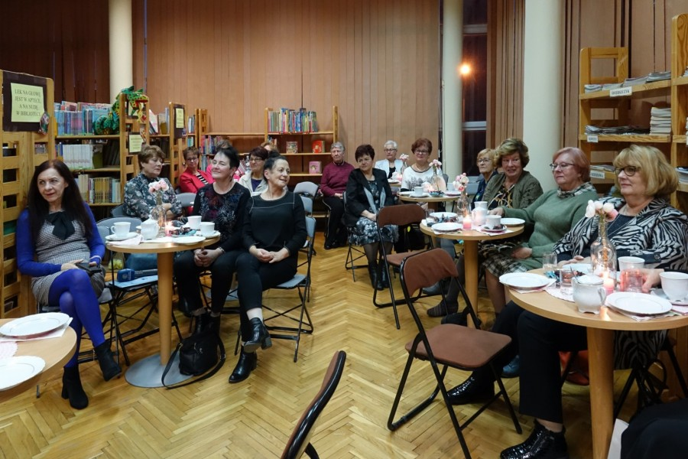
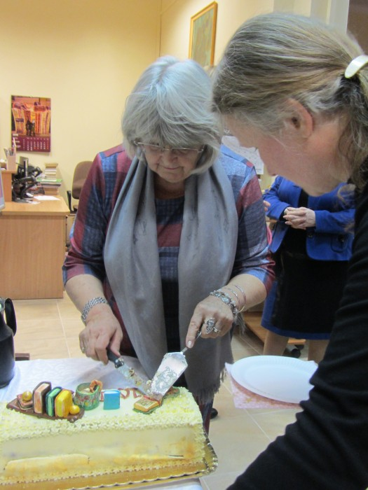

Slide 9
OGŁOSZENIE
Stowarzyszenie Przyjaciół Uniwersytetu Trzeciego Wieku
w Rzeszowie zwraca się z prośbą o dokonanie odpisu 1 %
z dochodu za 2019 rok na rzecz naszego Stowarzyszenia.
W tym celu należy wypełnić druk PIT-OP, wpisując numer
KRS 0000379607.
Jako cel szczegółowy można podać nazwę sekcji, klubu lub ogólnie UTW-UR.
Stowarzyszenie jest organizacją pożytku publicznego, a wszelkie pozyskane środki są przeznaczane na działalność statutową.
Maria Suchy – prezes zarządu SP UTW w Rzeszowie

Slide 10
ZAPROSZENIE
Stowarzyszenie Przyjaciół Uniwersytetu Trzeciego Wieku
35 – 059 Rzeszów, ul. Rejtana 16 C
zaprasza nowych słuchaczy.
Przypominamy warunki wstąpienia do SP UTW:
Zapoznanie się ze statutem,
Wypełnienie deklaracji i złożenie jej w biurze,
Opłacenie wpisowego 10 zł i składki rocznej 20 zł.
Nr konta 83 8642 1126 2012 1133 8866 0001

